Slide 1
Словарные слова
З класс (часть 1)
УМК «Школа России»

Slide 2
Алфавит
Альбом
Апрель
Берег
Берёза
Ветер
Воробей
Ворона
Воскресенье
Вторник
Гвоздика
Герой
Город
Горох
Девочка
Дежурный
Декабрь
Деревня
Дорога
Животное

Slide 3
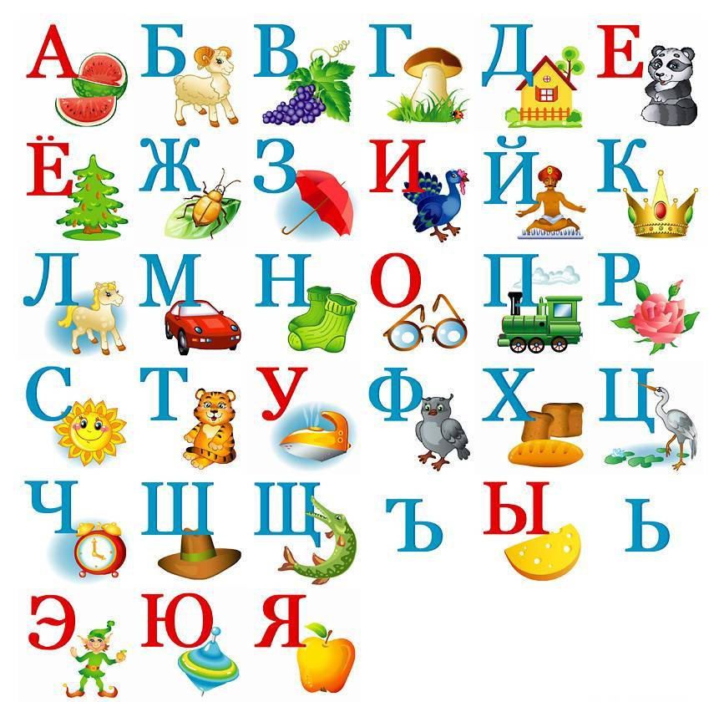
_лф_вит
Алфавит
Задания
Совокупность букв, принятых
в письменности какого-нибудь языка и расположенных
в определенном порядке.
Лексическое значение
Этимология

Slide 4
«Алфавит» состоит из слов = Альфа + Вита - буквы греческого языка. А́льфа – первая буква греческого алфавита. А похожа на перевернутую вниз рогами голову быка. Бык на языке древних воинствующих народов Аравии назывался алеф. Вита – вторая буква греческого алфавита. Вторая буква алфавита была похожа на дом. Дом назывался бет. Алефбет – это название состоит как бы из двух склеенных первых букв древней азбуки. Во время своих путешествии слово алефбет все время изменялось и дошло до нас как алфавит.

Slide 5
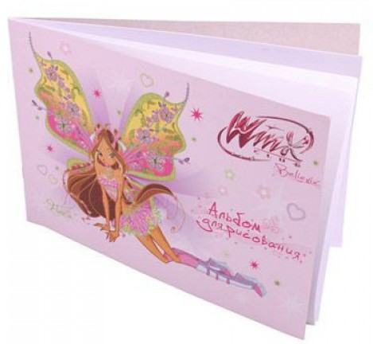
_льбом
Альбом
Задания
Переплетенные плотные листы для рисования, автографов, коллекций, фотографий.
Лексическое значение
Этимология

Slide 6
По-латыни album означает «белый». В Древнем Риме альбомом называли доску, покрытую белым гипсом. На этой белой доске писали разные сообщения, распоряжения, имена отличившихся воинов и выставляли ее для всеобщего обозрения в местах, где собиралось много народу. А для средневекового рыцаря альбом был тетрадкой обязательно из белых листков, в которой могли быть история древнего рода, рыцарские гербы, девизы и мудрые высказывания знаменитых людей. Нынешние альбомы не всегда белые, хотя и называются по-старому.

Slide 7
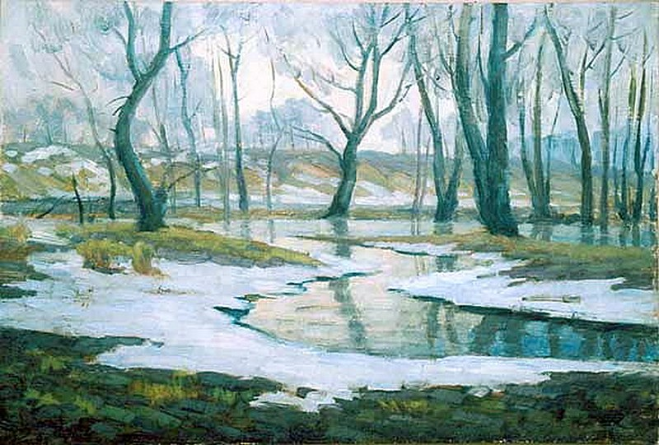
_прель
Апрель
Задания
Четвертый месяц календарного года.
Лексическое значение
Этимология

Slide 8
Заимствованное из старославянского языка, где априль передает ср.-греческий aprili, скорее всего, родственного apicus, «согреваемый солнцем». Апрель буквально - «солнечный, теплый».

Slide 9
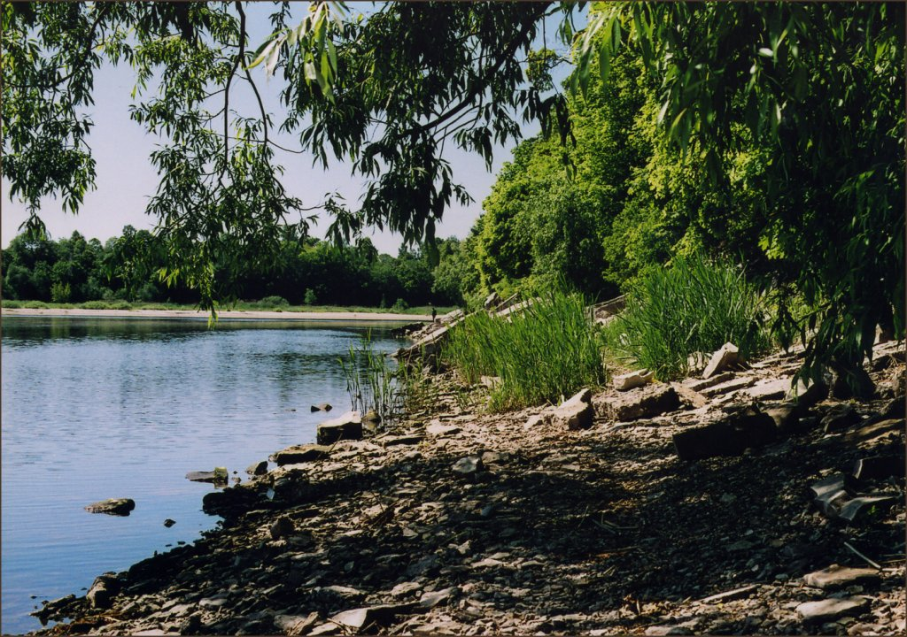
Бер_г
Берег
Задания
Край земли около воды.
Лексическое значение
Этимология

Slide 10
Индоевропейское происхождение слова (болг. бряг «берег, возвышение», словацк. breh «берег, холм, склон горы», нем. Berg «гора», арм. barjr «высокий», кельт. brig «гора»). Первоначальное значение «возвышение, высота», затем – «гора», «высокий (правый) берег»

Slide 11
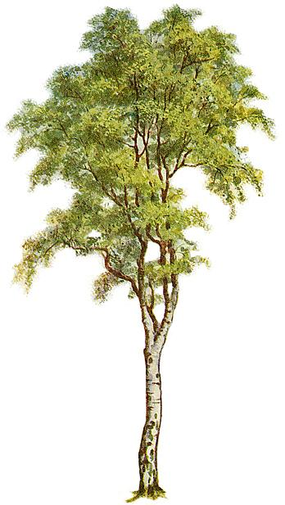
Б_рёза
Берёза
Задания
Лиственное дерево
с белой корой
и сердцевидными листьями
Лексическое значение
Этимология

Slide 12
Берёза получила название по цвету коры. У древних славян существовало слово бер, означающее «светлый», «ясный», «блестящий», «белый». Именно от бер и образовалась сначала берза, а потом берёза. Хотя мы и считаем берёзу исконно русским деревом, символом России, название его знакомо большинству индоевропейских народов. Оно восходит к корню, уходящему в глубокую древность, и обозначает не только белизну, но и блеск. Название коры берёзы – береста – связано с тем же корнем.

Slide 13
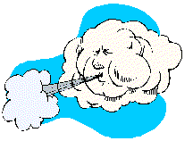
Вет_р
Ветер
Задания
Движение, поток воздуха
в горизонтальном направлении.
Лексическое значение
Этимология

Slide 14
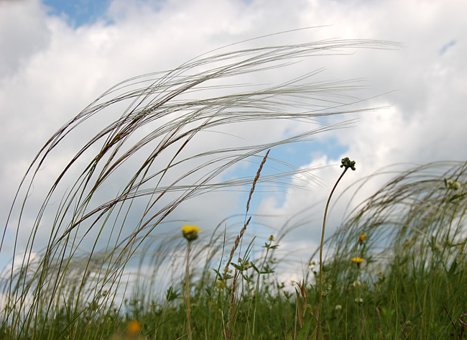
В древнерусском языке ветр, ветреный, ветрило означало парус, ветрити – веять.

Slide 15
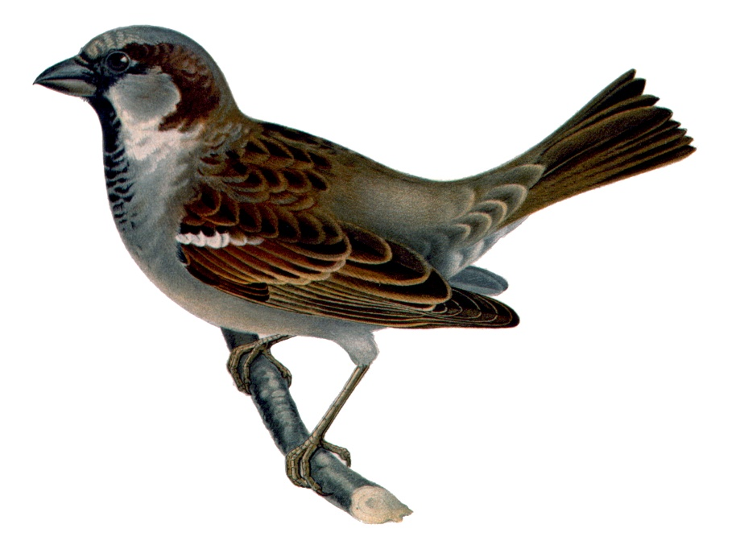
В_робей
Воробей
Задания
Маленькая птичка с серо-черным оперением, живущая обычно близ жилых строений.
Лексическое значение
Этимология

Slide 16
Слово «воробей» восходит к древней основе вор-. От нее образованы такие слова, как ворота, забор. Наверное, за то воробей получил свое имя, что издавна вертелся подле человеческого жилья, на воротах да заборах сидел.
Разные птицы подают голос по-разному. Из звуков, которые они издают, образовано немало слов-названий птиц. Так, воробей назван по своему чириканью, от звукоподражательного «вор». Та же основа и в несохранившемся «ворк», на базе которого образовалось «ворковать», т. е. «издавать переливчатые звуки».

Slide 17
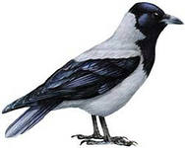
В_рона
Ворона
Задания
Птица отряда вороновых средней величины, с черным или серо-черным оперением.
Лексическое значение
Этимология

Slide 18
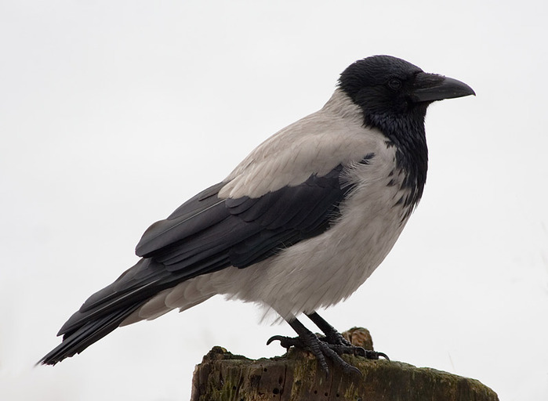
Название птицы родственны слову вороной - «чёрный». Ворону назвали так за чёрное оперение.

Slide 19

В_скр_сенье
Воскресенье
Задания
Седьмой день недели, общий день отдыха.
Лексическое значение
Этимология

Slide 20
Слово воскресение связано с глаголом воскресать. Воскресение = возвращение к жизни, обретение жизни после смерти, обновление, возрождение.

Slide 21
Вторн_к
Вторник
Задания
Весь в заботах спозаранку,
Нас напоит и накормит.
Он вторым стоит по рангу.
Ну, конечно, это…
Второй день недели.
Лексическое значение
Этимология

Slide 22
Происходит от праслав. *vьtorъ или *vъtorъ (второй). У славян не отразился счёт дней недели с воскресенья, при котором понедельник является вторым днем (đευτερα), вторник — третьим (τριτη) и т. д. Отсюда русск. вторник, укр. вiвто́рок, белор. аўто́рак, болг. вто́рник, сербохорв. у̀торак, у̀то̑рник, словенск. vtórǝk, чешск. úterý, словацк. útorok, польск. wtorek.

Slide 23
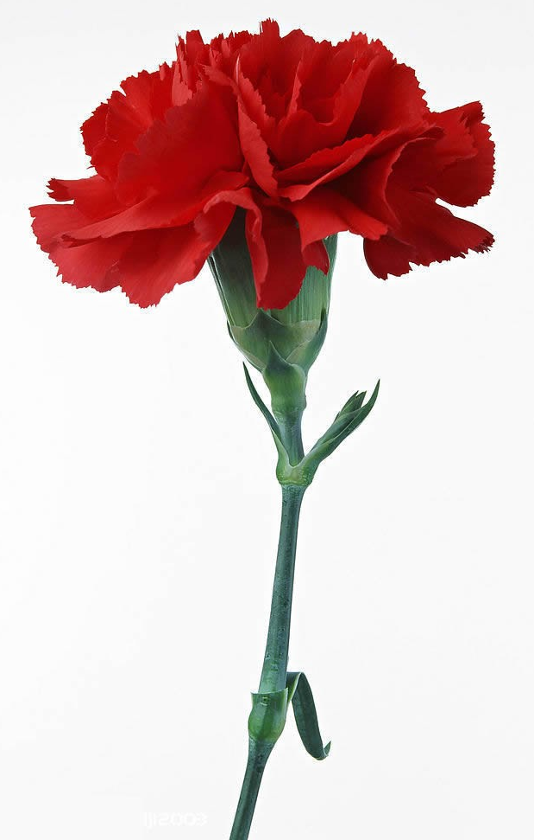
Гв_здика
Гвоздика
Задания
Травянистое дикорастущее
и садовое растение с яркими цветками и (у некоторых разновидностей) с пряным запахом.
Лексическое значение
Этимология

Slide 24
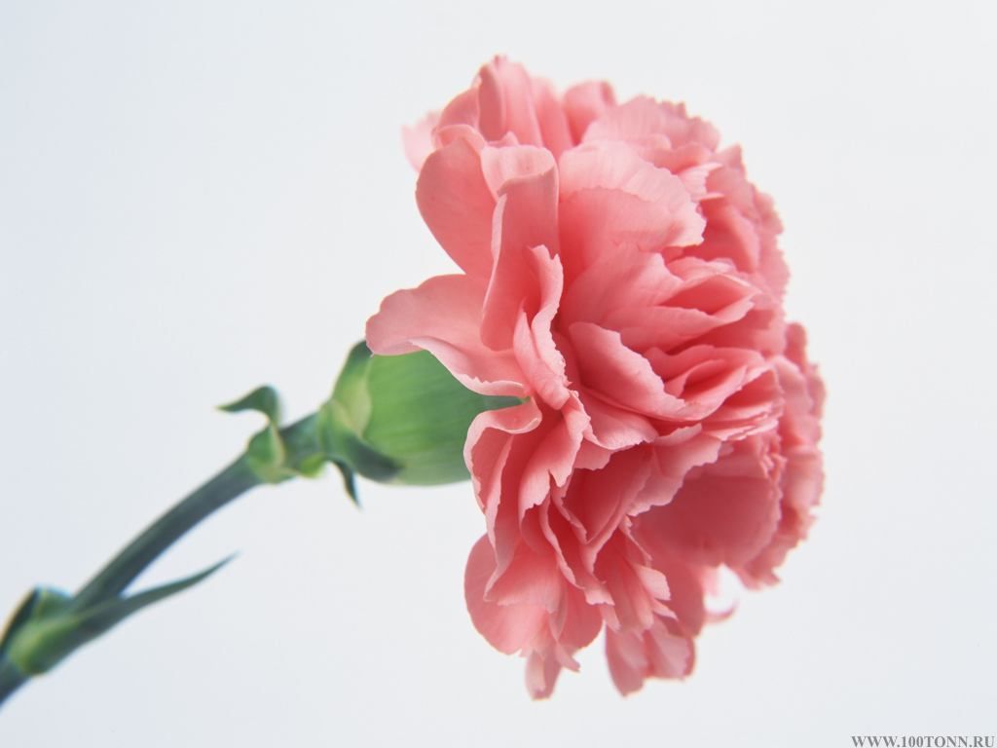
Название цветку дано по сходству его листьев (особенно в засушенном виде) с деревянными гвоздиками. Существует и другое толкование. Гвоздику назвали так за острый, резкий запах, напоминающий аромат всем известной пряности, которая имеет вид крошечных гвоздиков.

Slide 25

Г_рой
Герой
Задания
Человек, совершивший подвиг, выдающийся по своей храбрости, доблести, самоотверженности.
Главное действующее лицо литературного произведения.
Лексическое значение
Лёня Голиков
Этимология

Slide 26
Заимствование из французского, в котором heros восходит к греческому (h)eros, имеющему значение "полубог, герой" – так в Древней Греции называли смертных, родившихся от богов и наделенных выдающимися способностями, в первую очередь огромной силой, как, например, Геракл.

Slide 27
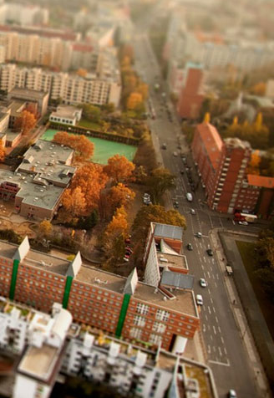
Гор_д
Город
Задания
Крупный населённый пункт, место большого поселения людей.
Лексическое значение
Этимология

Slide 28
Древние славяне словом «город» называли огороженное место - крепость, кремль или ограду.
Город - слово того же корня, что и огораживать и означает укрепленное поселение. По-польски gród (груд) переводится как город-крепость. Таким образом город - в буквальном смысле этого слова поселение, обнесенное крепостной стеной.

Slide 29
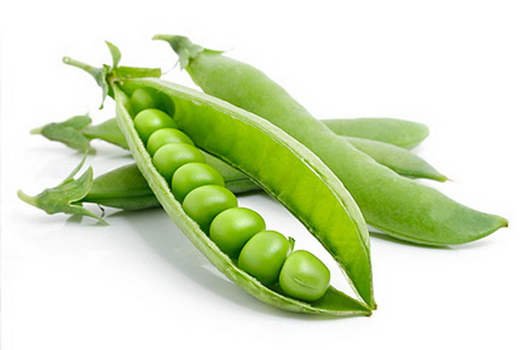
Г_рох
Горох
Задания
Травянистое полевое и огородное растение семейства бобовых, с круглыми семенами (горошинами).
Лексическое значение
Этимология

Slide 30
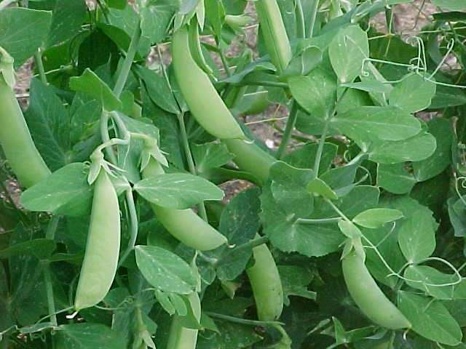
ГОРОХ назвали так не случайно – ГОРОХ значит «лущёный», «тёртый».

Slide 31
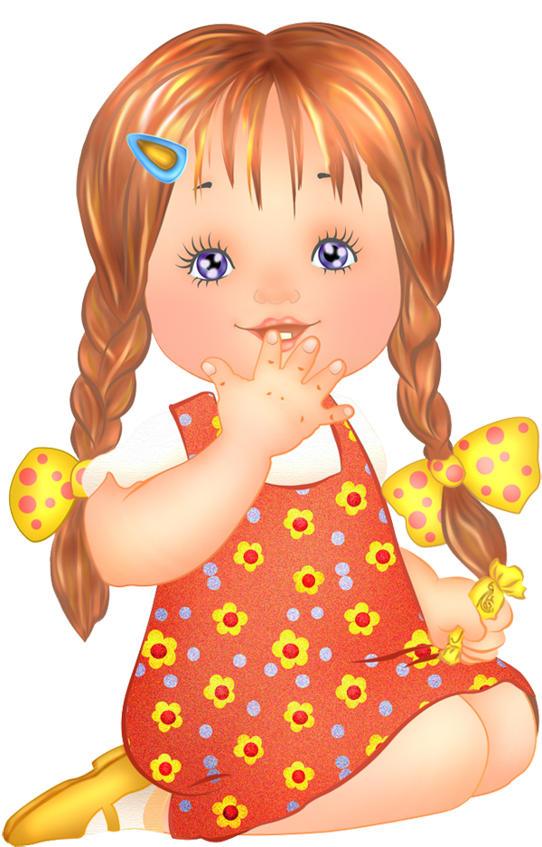
Дев_чка
Девочка
Задания
Ребенок женского пола.
Лексическое значение
Этимология

Slide 32
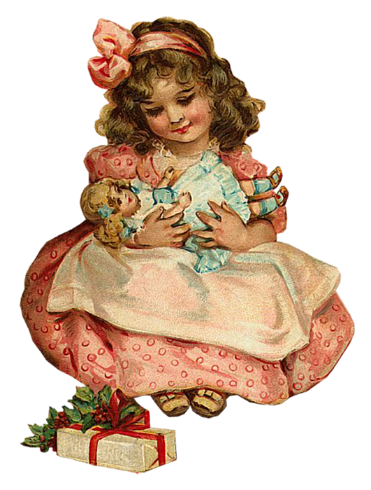
Происходит от существительного дева.

Slide 33

Д_журный
Дежурный
Задания
Тот, кто несёт дежурство.
Лексическое значение
Этимология

Slide 34
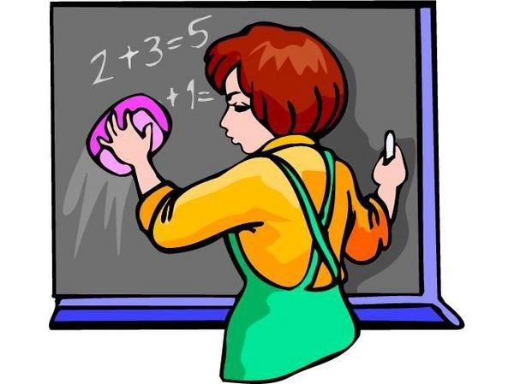
Образовано при помощи суффикса -н- на базе французского выражения de jour «относящийся к сегодняшнему дню». Русск. дежу́рить, стар. дежур-майор — начиная с Петра I.

Slide 35
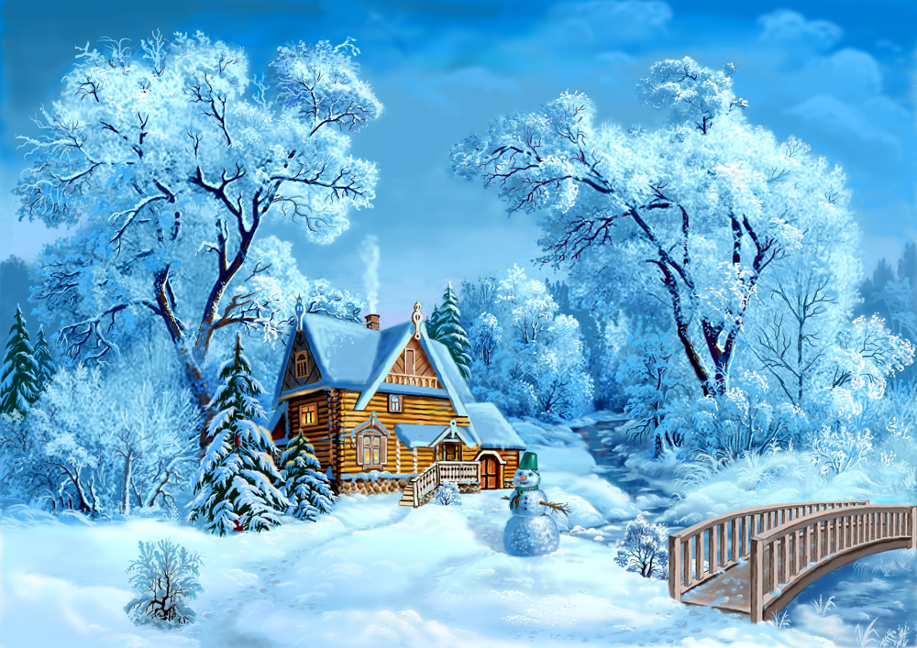
Д_кабрь
Декабрь
Задания
Двенадцатый месяц календарного года.
.
Лексическое значение
Этимология

Slide 36
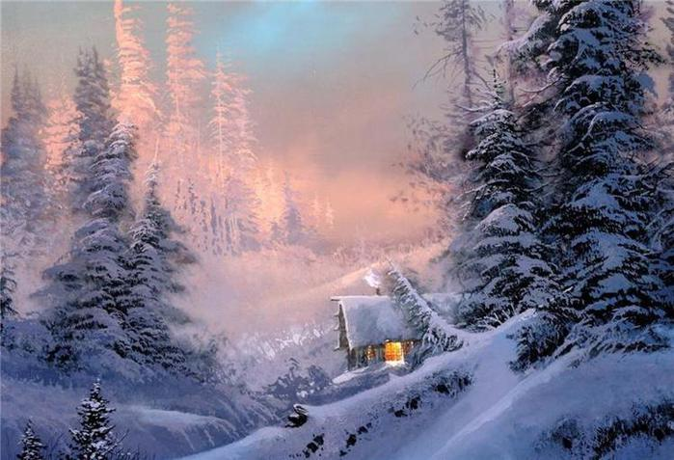
Образовано от латинского слова "децем" (десятый), т.к. в Древнем Риме был десятым месяцем.

Slide 37
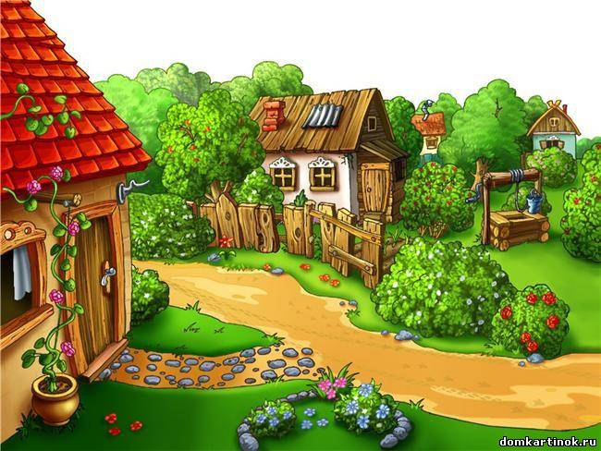
Д_ревня
Деревня
Задания
Небольшое поселение людей.
.
Лексическое значение
Этимология

Slide 38
В старину, чтобы основать такой посёлок, построить дома, распахать землю, люди должны были расчистить место от леса. Для этого выкорчёвывали, дёргали с корнем деревья. С тех пор то место, на котором корчевали, дёргали с корнем деревья, а потом строили дома, распахивали пашню, стали называть деревней.
Деревня - дерево = «место, очищенное от деревьев».
Дерево - деру = «то, что дёргают из земли, очищая её».

Slide 39
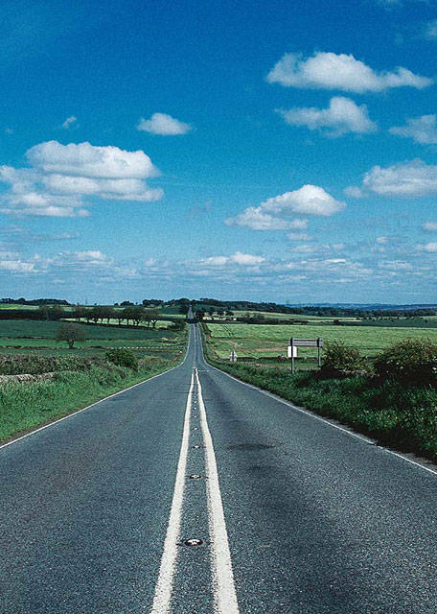
Д_рога
Дорога
Задания
Узкая полоса земли, предназначенная для передвижения.
Лексическое значение
Этимология

Slide 40
Чтобы проложить дорогу, нужно расчистить полоску земли от деревьев, кустарников, дёрна. Видимо, поэтому слово дорога образовалось от дорг, дёргать – «продранное лесу пространство, полоска земли, с которой выкорчеван лес». Интересно, что исторически слово дорога оказывается родственным словам деревня, дерево.
Дорога - дорг, дёргать = «продранное в лесу пространство».

Slide 41
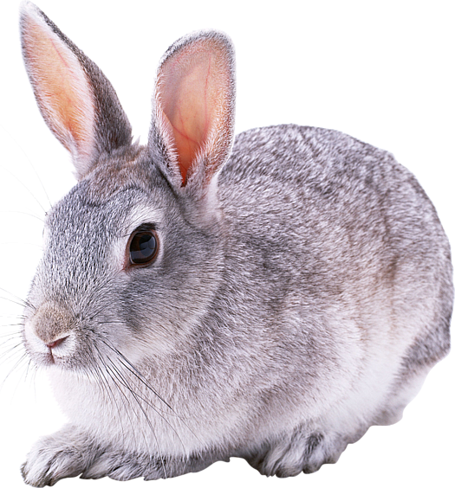
Ж_вотное
Животное
Задания
Живой организм, существо, обладающее способностью двигаться и чувствовать.
Лексическое значение
Этимология

Slide 42
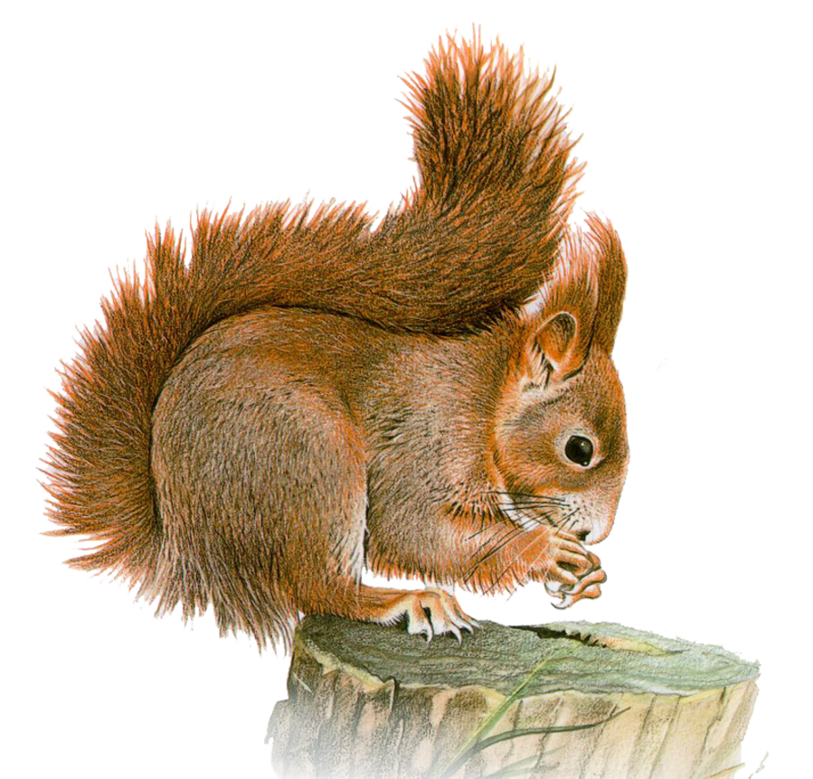
Это слово заимствовано из старославянского языка: ЖИВОТЬНО – от слова ЖИВОТ, что значит «жизнь».
ЖИВОТНОЕ – ЖИВОТ, ЖИЗНЬ = «то, что живёт».

Slide 43
1. Поставь в слове знак ударения.
2. Раздели слово для переноса.
3. Раздели слово на слоги.
4. Подбери к слову однокоренные слова, запиши их, выдели корень.
5. Подбери к слову однокоренные слова, разбери их по составу.
6. Запиши транскрипцию слова.
7. Составь и запиши 2 – 3 предложения со словом, сделай синтаксический разбор предложений.
8. Сделай фонетический разбор слова.
9. Составь и напиши словосочетания (прил. + сущ.).

Slide 44
Интернет-источники
Берёза http://static.skynetblogs.be/media/155496/dyn008_original_348_617_jpeg_2644856_b23f4bbc323e593d473b7f64e1d6bc55.jpg
Алфавит http://mojmirok.ucoz.ru/_fr/10/2606544.jpg
Альбом http://i.bambiniya.ru/pics/product/500/70394_16722.jpg
Апрель http://img1.liveinternet.ru/images/attach/c/8/99/918/99918943_large_5111852_Vesna_7.jpg
Берег http://www.vokrugsveta.ru/photo/thumbnails/1024/225.jpg
Ветер http://tcdsbstaff.ednet.ns.ca/scroache/images/blew.gif
http://www.poetryclub.com.ua/upload/poem_all/00365210.jpg
Воробей http://upload.wikimedia.org/wikipedia/commons/9/91/Passer_domesticus_m.jpg
Ворона http://zanya.ru/pars_docs/refs/644/643361/643361_html_m19aae058.jpg
http://img1.liveinternet.ru/images/attach/c/4/79/444/79444177_voron.jpg
Воскресенье http://900igr.net/datas/stikhi/7-dnej.files/0010-010-Voskresene.jpg
Гвоздика http://img10.3lian.com/c1/newpic/05/30/62.jpg
http://static.playcast.ru/uploads/2007/03/08/211143.jpg
Герой http://files.jeep.org.ua/files/thumbs/t_2013_05_16_170903_516.png
Город http://www.pozitiff.info/uploads/posts/2013-02/1360446967_21.jpg

Slide 45
Горох http://supersadovod.ru/wp-content/uploads/2013/07/Salamat.jpg
http://www.greeninfo.ru/img/work/article/t_5828_4_1362404372_big_rsz.jpg
Девочка http://s41.radikal.ru/i094/1007/27/463dcfd185f3.png
http://img1.liveinternet.ru/images/attach/c/7/97/442/97442703_deva102.png
Дежурный http://svatovo.ws/pic/news/big_6_201155540ae41a64_1teacher23-med.jpg
http://www.gamekb.com/thumbs_v2/01994/1994852-easygirlgames-school-clean-up.jpg
Декабрь http://file.mobilmusic.ru/97/a6/b5/712611.jpg
http://img1.liveinternet.ru/images/attach/c/10/110/416/110416133_81425567_f_11740372.jpg
Деревня http://domkartinok.ru/_ph/85/2/545588308.jpg
Дорога http://m2.vgorode.ru/59919373/76490093/3.jpeg
Животное http://img-fotki.yandex.ru/get/4705/cadi-1986.66d/0_86121_6fbe7ad4_XL
http://img1.liveinternet.ru/images/attach/c/5/86/432/86432357_large_98399b70fcbf.png
Этимология слов http://fs.nashaucheba.ru/docs/270/index-1219778.html?page=3
http://klasnaocinka.com.ua/ru/article/zanimatelnii-slovarik--russkogo-yazika--dlya---nac.html
http://12.net.ua/calendar/12month.htm

Slide 46
Автор шаблона презентации: Ранько Елена Алексеевна
учитель начальных классов МАОУ лицей №21
г. Иваново Сайт: http://elenaranko.ucoz.ru/
http://s3.uploads.ru/BdO9t.png
рамка
http://cs10561.vkontakte.ru/u111299510/-5/x_70c5f3cb.jpg
перо, чернильница
http://img-fotki.yandex.ru/get/6434/136487634.a39/0_d5931_5c31a0b1_XL.png
книги
http://s1.pic4you.ru/allimage/y2012/10-26/12216/2601840.png
открытая книга с пером
http://lenagold.narod.ru/fon/clipart/s/svit/svitolk21.png
свитки

